Slide 1
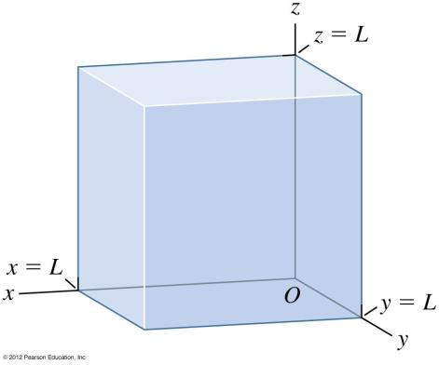
3維空間能量本徵態的定態方程式：
$$Hψ_{E}\left(\vec{r}\right)=\left[\frac{p^{2}}{2m}+V\left(\vec{r}\right)\right]ψ_{E}\left(\vec{r}\right)=Eψ_{E}\left(\vec{r}\right)$$
$$\vec{p}=\left(p_{x},p_{y},p_{z}\right)=\left(−iℏ\frac{∂}{∂x},−iℏ\frac{∂}{∂y},−iℏ\frac{∂}{∂z}\right)$$
$$p^{2}=−ℏ^{2}\left[\frac{∂^{2}}{∂x^{2}}+\frac{∂^{2}}{∂y^{2}}+\frac{∂^{2}}{∂z^{2}}\right]=−ℏ^{2}∇^{2}$$
$$Hψ_{E}\left(\vec{r}\right)=\left[−ℏ^{2}\frac{∇^{2}}{2m}+V\left(\vec{r}\right)\right]ψ_{E}\left(\vec{r}\right)=Eψ_{E}\left(\vec{r}\right)$$

Slide 2
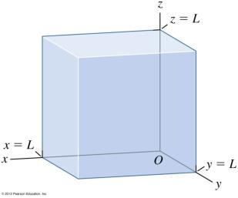
3維Box自由空間內的粒子
$$\frac{d^{2}ψ_{E}}{dx^{2}}=\frac{2m}{ℏ^{2}}\left[V\left(x\right)−E\right]ψ_{E}$$
$$\frac{∂^{2}ψ_{E}}{∂x^{2}}+\frac{∂^{2}ψ_{E}}{∂y^{2}}+\frac{∂^{2}ψ_{E}}{∂z^{2}}=∇^{2}ψ_{E}=−\frac{2m}{ℏ^{2}}Eψ_{E}$$
嘗試將波函數分解為三個變數個別函數的乘積：
$$ψ\left(x,y,z\right)=u_{1}\left(x\right)∙v_{2}\left(y\right)∙w_{3}\left(z\right)$$
代入定態方程式後，再除以$ψ$：
$$\left[\frac{1}{u_{1}}\frac{d^{2}u_{1}}{dx^{2}}\left(x\right)\right]+\left[\frac{1}{v_{2}}\frac{d^{2}v_{2}}{dy^{2}}\left(y\right)\right]+\left[\frac{1}{w_{3}}\frac{d^{2}w_{3}}{dz^{2}}\left(z\right)\right]=−\frac{2m}{ℏ^{2}}E$$
括號內分別只是$x,y,z$的函數，唯一可能：都為常數，定為$E_{1},E_{2},E_{3}$。
$$\frac{d^{2}u_{1}}{dx^{2}}\left(x\right)=−\frac{2mE_{1}}{ℏ^{2}}u_{1}\left(x\right)$$
$$E_{1}+E_{2}+E_{3}=E$$
三維Box簡化為三個一維Box！
$$\frac{d^{2}v_{2}}{dy^{2}}\left(y\right)=−\frac{2mE_{2}}{ℏ^{2}}v_{2}\left(y\right)$$
$$u_{1}\left(x\right)=\sqrt{\frac{2}{L}}\sin\left(\frac{n_{X}π}{L}x\right)$$
$$\frac{d^{2}w_{3}}{dz^{2}}\left(z\right)=−\frac{2mE_{3}}{ℏ^{2}}w_{3}\left(z\right)$$

Slide 3
三維Box簡化為三個一維Box！
$$u_{1}\left(x\right)=\sqrt{\frac{2}{L}}\sin\left(\frac{n_{x}π}{L}x\right)$$
$$v_{2}\left(x\right)=\sqrt{\frac{2}{L}}\sin\left(\frac{n_{y}π}{L}y\right)$$
$$w_{3}\left(x\right)=\sqrt{\frac{2}{L}}\sin\left(\frac{n_{z}π}{L}z\right)$$
$$E_{1}=\left(\frac{ℏ^{2}}{2m}\right)\frac{π^{2}}{L^{2}}n_{x}^{2}=\left(\frac{h^{2}}{8mL^{2}}\right)n_{x}^{2}$$
$$E_{2}=\left(\frac{h^{2}}{8mL^{2}}\right)n_{y}^{2}$$
$$E_{3}=\left(\frac{h^{2}}{8mL^{2}}\right)n_{z}^{2}$$
$$E=\left(\frac{h^{2}}{8mL^{2}}\right)\left(n_{x}^{2}+n_{y}^{2}+n_{z}^{2}\right)$$
$$ψ\left(x,y,z\right)={\left(\frac{2}{L}\right)}^{\frac{3}{2}}\sin\left(\frac{n_{x}π}{L}x\right)\sin\left(\frac{n_{y}π}{L}y\right)\sin\left(\frac{n_{z}π}{L}z\right)$$

Slide 4
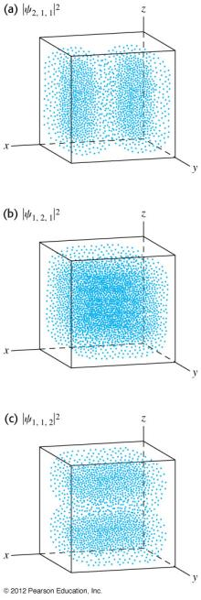
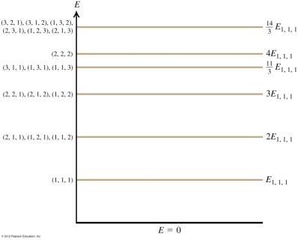

Slide 5
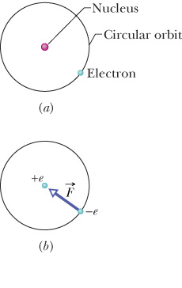
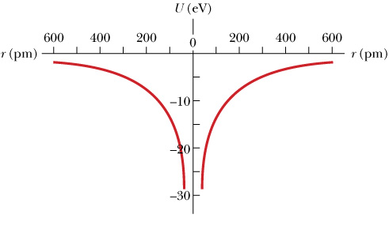
氫原子中的電子定態
電子受到來自原子核的庫倫位能。
$$V(r)=\frac{−e^{2}}{r}$$
以下推導有許多也適用於其他中心力位能。

Slide 6
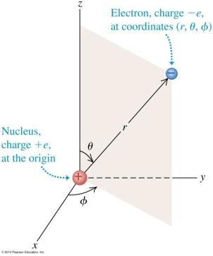
假設原子核質量遠大於電子，否則以下質量$m$必須以reduced mass, $μ$取代：
$$\frac{d^{2}ψ_{E}}{dx^{2}}=\frac{2m}{ℏ^{2}}\left[V\left(x\right)−E\right]ψ_{E}$$
$$μ=\frac{m_{e}m_{p}}{m_{e}+m_{p}}$$
三度空間中、與時間無關的薛定格方程式：
$$\frac{∂^{2}ψ_{E}}{∂x^{2}}+\frac{∂^{2}ψ_{E}}{∂y^{2}}+\frac{∂^{2}ψ_{E}}{∂z^{2}}=∇^{2}ψ_{E}=\frac{2m}{ℏ^{2}}\left[−\frac{e^{2}}{4πε_{0}r}−E\right]ψ_{E}$$
三度空間中、能量本徵態的定態方程式。
位能只與距離有關，有球對稱性質，以極座標表示最方便：
$$x=r\sin{θ}\cos{φ},y=r\sin{θ}\sin{φ},z=r\cos{θ}$$
$$∇^{2}ψ_{E}→?$$
Laplacian在極座標如何寫：

Slide 7
極座標的基底在一點上彼此垂直，只是在不同點不是互相平行！

Slide 8
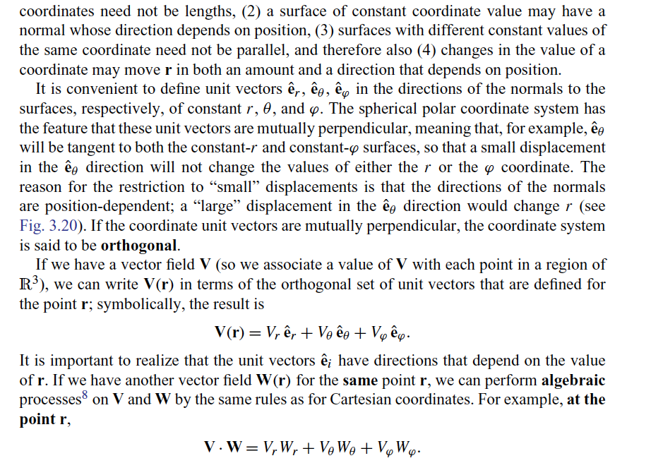

Slide 9
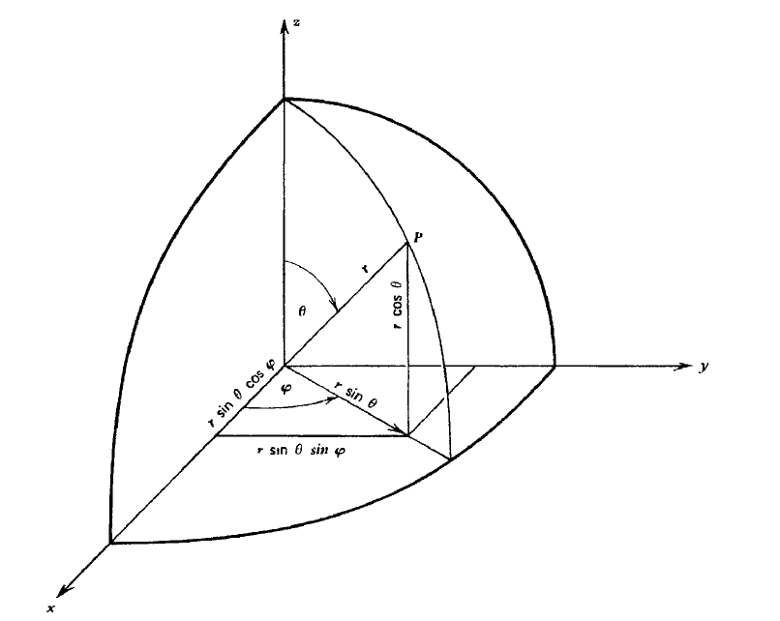
一個座標的小變化$dq_{i}$，對應的位移大小$dr_{i}$，彼此有一比例$h_{i}$：
$$dr_{i}=h_{i}dq_{i}$$
$$rdθ$$
$$dr$$
$$rdθ$$
$$dr$$
$$r\sin{θ}dφ$$
$$r\sin{θ}dφ$$

Slide 10
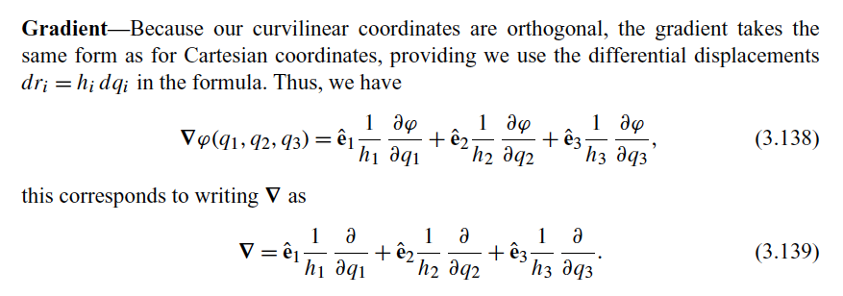
$$∇φ=\left(\frac{∂φ}{∂r_{1}},\frac{∂φ}{∂r_{2}},\frac{∂φ}{∂r_{3}}\right)$$
$$dr_{i}=h_{i}dq_{i}$$
極座標：

Slide 11
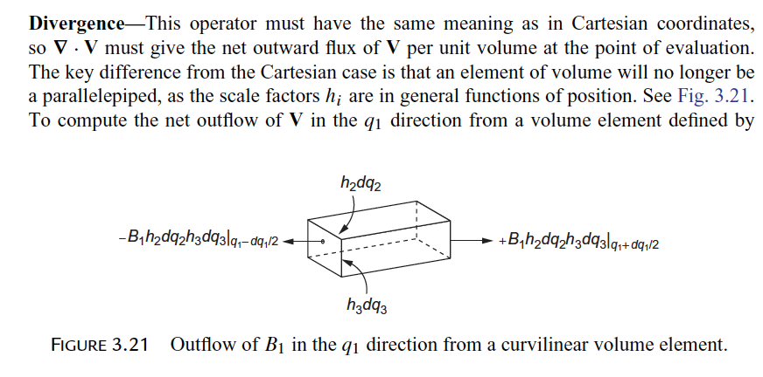

Slide 12
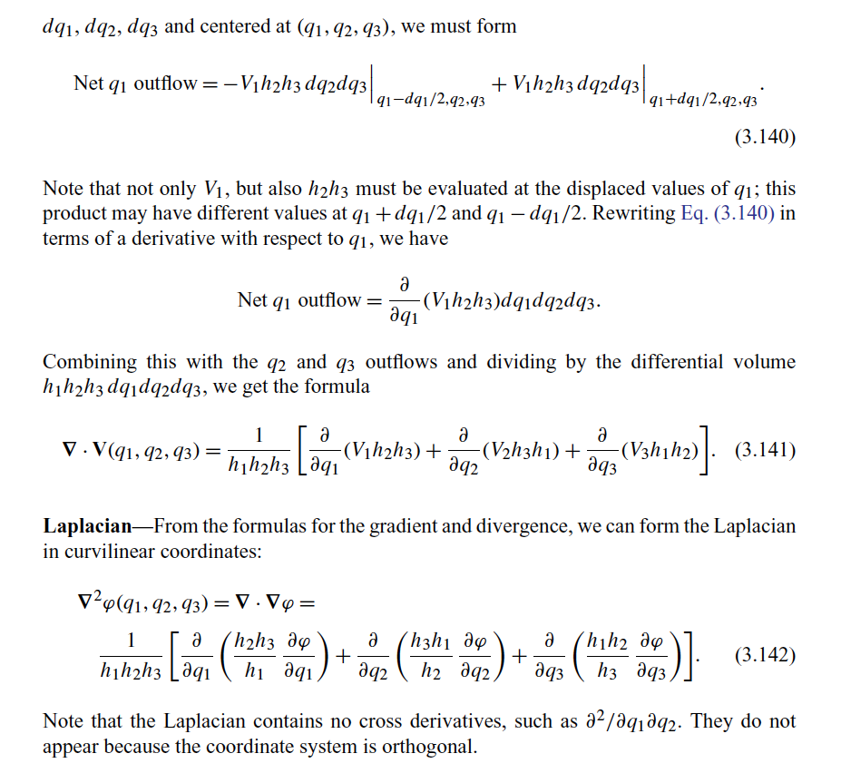
散度：考慮由$h_{i}dq_{i}$組成的小體積，$V$通量等於散度$∇∙V$乘體積！
$$dr_{i}=h_{i}dq_{i}$$
${\left.{−V}_{1}∙h_{2}dq_{2}∙h_{3}dq_{3}\right|}_{q_{1}}$
${\left.V_{1}∙h_{2}dq_{2}∙h_{3}dq_{3}\right|}_{q_{1}+dq_{1}}$
$${\left.{−V}_{1}∙h_{2}dq_{2}∙h_{3}dq_{3}\right|}_{q_{1}}+{\left.V_{1}∙h_{2}dq_{2}∙h_{3}dq_{3}\right|}_{q_{1}+dq_{1}}$$
$V$通量

Slide 13
極座標：
$$\frac{1}{r^{2}}\frac{∂}{∂r}\left(r^{2}\frac{∂ψ_{E}}{∂r}\right)+\frac{1}{r^{2}\sin{θ}}\frac{∂}{∂θ}\left(\sin{θ}\frac{∂ψ_{E}}{∂θ}\right)+\frac{1}{r^{2}{\text{sin}}^{2}θ}\frac{∂^{2}ψ_{E}}{∂φ^{2}}=\frac{2m}{ℏ^{2}}\left[−\frac{e^{2}}{4πε_{0}r}−E\right]ψ_{E}$$
這是看起來很複雜，但其中兩個項就是角動量大小！

Slide 14
角動量算子可以表示為極座標的微分！
$$L_{z}=xp_{y}−yp_{x}=iℏ\left(x\frac{∂}{∂y}−y\frac{∂}{∂x}\right)=−iℏ\frac{∂}{∂φ}$$

Slide 15
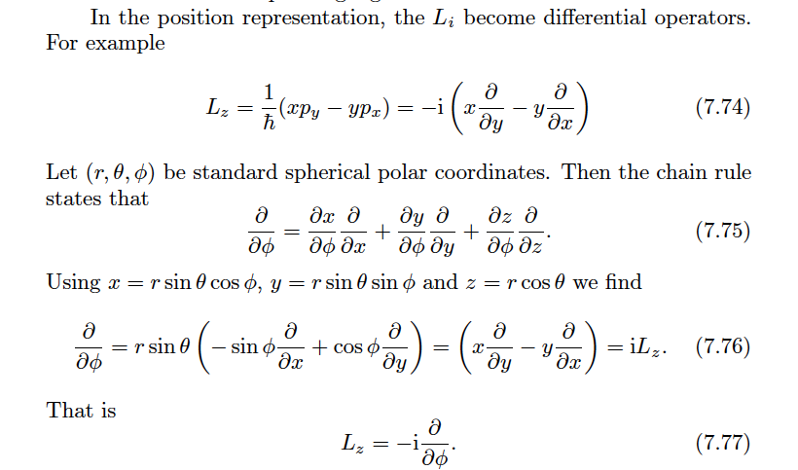
$$x=r\sin{θ}\cos{φ},y=r\sin{θ}\sin{φ},z=r\cos{θ}$$
$$L_{z}^{2}$$
$$\frac{1}{r^{2}}\frac{∂}{∂r}\left(r^{2}\frac{∂ψ_{E}}{∂r}\right)+\frac{1}{r^{2}\sin{θ}}\frac{∂}{∂θ}\left(\sin{θ}\frac{∂ψ_{E}}{∂θ}\right)+\frac{1}{r^{2}{\text{sin}}^{2}θ}\frac{∂^{2}ψ_{E}}{∂φ^{2}}=\frac{2m}{ℏ^{2}}\left[−\frac{e^{2}}{4πε_{0}r}−E\right]ψ_{E}$$

Slide 16
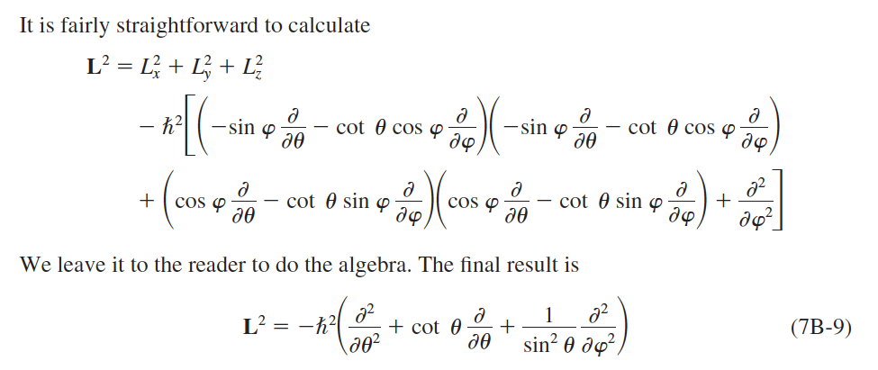
$$\frac{1}{r^{2}}\frac{∂}{∂r}\left(r^{2}\frac{∂ψ_{E}}{∂r}\right)+\frac{1}{r^{2}\sin{θ}}\frac{∂}{∂θ}\left(\sin{θ}\frac{∂ψ_{E}}{∂θ}\right)+\frac{1}{r^{2}{\text{sin}}^{2}θ}\frac{∂^{2}ψ_{E}}{∂φ^{2}}=\frac{2m}{ℏ^{2}}\left[−\frac{e^{2}}{4πε_{0}r}−E\right]ψ_{E}$$
$$\frac{1}{r^{2}}\frac{∂}{∂r}\left(r^{2}\frac{∂ψ_{E}}{∂r}\right)+\frac{1}{ℏ^{2}r^{2}}\left({\hat{L}}^{2}ψ_{E}\right)=\frac{2m}{ℏ^{2}}\left[−\frac{e^{2}}{4πε_{0}r}−E\right]ψ_{E}$$
Laplacian方程式中與角度微分關的部分，其實就是角度量算子！

Slide 17
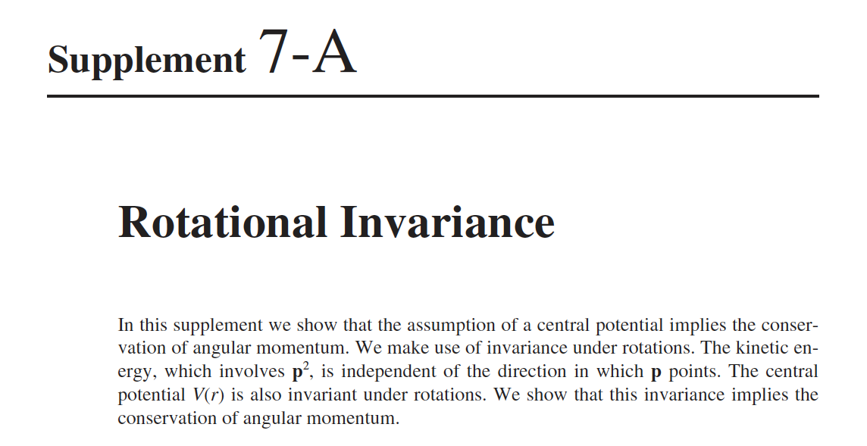
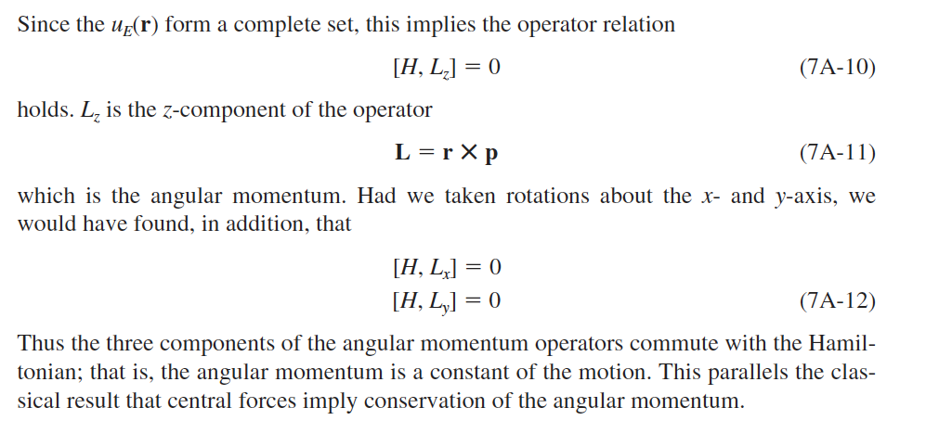
位能若有球對稱，角動量守恆，則角動量算子與能量算子對易。
$\left[\hat{H}{,\hat{L}}^{2}\right]=0$，那麼$\hat{H}{,\hat{L}}^{2}$具有共同本徵態，定態也是${\hat{L}}^{2}$的本徵態。

Slide 18
$$\frac{1}{r^{2}}\frac{∂}{∂r}\left(r^{2}\frac{∂ψ_{E}}{∂r}\right)+\frac{1}{r^{2}\sin{θ}}\frac{∂}{∂θ}\left(\sin{θ}\frac{∂ψ_{E}}{∂θ}\right)+\frac{1}{r^{2}{\text{sin}}^{2}θ}\frac{∂^{2}ψ_{E}}{∂φ^{2}}=\frac{2m}{ℏ^{2}}\left[−\frac{e^{2}}{4πε_{0}r}−E\right]ψ_{E}$$
$$\frac{1}{r^{2}}\frac{∂}{∂r}\left(r^{2}\frac{∂ψ_{E}}{∂r}\right)−\frac{1}{ℏ^{2}r^{2}}\left({\hat{L}}^{2}ψ_{E}\right)=\frac{2m}{ℏ^{2}}\left[−\frac{e^{2}}{4πε_{0}r}−E\right]ψ_{E}$$
如果將波函數分解為兩個部分的乘積。
$$ψ_{E}\left(r,θ,φ\right)=R\left(r\right)∙Y\left(θ,φ\right)$$
因為角動量是由$θ,φ$微分組成，與$r$無關，那$Y_{lm}$就是${\hat{L}}^{2}$的本徵態。
$${\hat{L}}^{2}Y_{lm}\left(θ,φ\right)=l\left(l+1\right)ℏ^{2}Y_{lm}\left(θ,φ\right)$$
代入定態方程式：
$$Y\frac{1}{r^{2}}\frac{∂}{∂r}\left(r^{2}\frac{∂R}{∂r}\right)−\frac{1}{r^{2}}l\left(l+1\right)RY=\frac{2m}{ℏ^{2}}\left[−\frac{e^{2}}{4πε_{0}r}−E\right]RY$$
$$R\left(r\right)滿足：$$
$$\frac{1}{r^{2}}\frac{d}{dr}\left(r^{2}\frac{dR}{dr}\right)=\frac{1}{r^{2}}l\left(l+1\right)R−\frac{2m}{ℏ^{2}}\left(\frac{e^{2}}{4πε_{0}r}\right)R−\frac{2mE}{ℏ^{2}}R$$

Slide 19
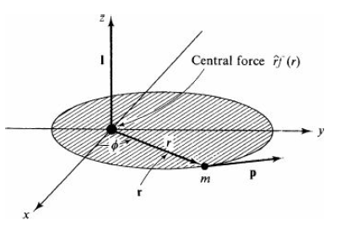
動能中的角動量項在古典中心力運動就有！
將在中心力中運動的粒子的速度及能量以極座標表示：
$$\vec{v}=\frac{dr}{dt}{\hat{e}}_{r}+r\frac{dφ}{dt}{\hat{e}}_{φ}$$
$$v^{2}={\left(\frac{dr}{dt}\right)}^{2}+r^{2}{\left(\frac{dφ}{dt}\right)}^{2}$$
注意兩個方向隨時都垂直！
$$E=T+V=\frac{1}{2}mv^{2}+V\left(r\right)=\frac{1}{2}m\left[{\left(\frac{dr}{dt}\right)}^{2}+r^{2}{\left(\frac{dφ}{dt}\right)}^{2}\right]+V\left(r\right)$$
$$\frac{dφ}{dt}=l/mr^{2}$$
角度變化率$\frac{dφ}{dt}$由距離決定！轉動動能如同位能一樣！
$$E=\frac{1}{2}m{\left(\frac{dr}{dt}\right)}^{2}+\frac{l^{2}}{2mr^{2}}+V\left(r\right)=\frac{1}{2}m{\left(\frac{dr}{dt}\right)}^{2}+V_{eff}\left(r\right)$$
二維運動等效於一個在有效位能$V_{eff}\left(r\right)$作用下的一維運動！
$$V_{eff}\left(r\right)≡\frac{l^{2}}{2mr^{2}}+V\left(r\right)$$

Slide 20
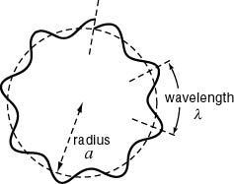
先來解$Y_{lm}$：
$Y_{lm}$是${\hat{L}}^{2}$的本徵態，可以同時選擇也是${\hat{L}}_{z}$的本徵態：
$$\left.\left|l,m\right.\right\rangle \sim Y_{lm}\left(θ,φ\right)$$
$${\hat{L}}^{2}Y_{lm}\left(θ,φ\right)=l\left(l+1\right)ℏ^{2}Y_{lm}\left(θ,φ\right)$$
$${\hat{L}}_{z}Y_{lm}\left(θ,φ\right)=mℏY_{lm}\left(θ,φ\right)$$
再將$Y_{lm}\left(θ,φ\right)$分解為兩個部分的乘積：
$$Y_{lm}\left(θ,φ\right)=P\left(θ\right)∙Φ\left(φ\right)$$
已知${\hat{L}}_{z}$就是$φ$的微分，與$θ$無關，$Φ\left(φ\right)$就是${\hat{L}}_{z}$本徵態：
$${\hat{L}}_{z}Φ=−iℏ\frac{∂Φ}{∂φ}=mℏΦ$$
$$Φ_{m}\left(φ\right)=\frac{1}{\sqrt{2π}}e^{imφ}$$
已歸一化。
這的確像德布羅意提出在軌道上傳播的波。
$$e^{im∙2π}=1$$
要求波函數繞一圈$φ$加$2π$後值不變。
再一次確認${\hat{L}}_{z}$的本徵值為$mℏ$。
$$m=integer$$
量子化條件

Slide 21
$Y_{lm}$也是${\hat{L}}^{2}$的本徵態，
$${\hat{L}}^{2}Y_{lm}=\frac{1}{\sin{θ}}\frac{∂}{∂θ}\left(\sin{θ}\frac{∂Y_{lm}}{∂θ}\right)+\frac{1}{{\text{sin}}^{2}θ}\frac{∂^{2}Y_{lm}}{∂φ^{2}}=l\left(l+1\right)Y_{lm}$$
代入：
$$Y_{lm}\left(θ,φ\right)=P\left(θ\right)∙Φ_{m}\left(φ\right)$$
$$\frac{1}{\sin{θ}}Φ_{m}\frac{∂}{∂θ}\left(\sin{θ}\frac{∂P}{∂θ}\right)+\frac{1}{{\text{sin}}^{2}θ}P\frac{∂^{2}Φ_{m}}{∂φ^{2}}=l\left(l+1\right)P∙Φ_{m}$$
$$\frac{1}{\sin{θ}}Φ_{m}\frac{∂}{∂θ}\left(\sin{θ}\frac{∂P}{∂θ}\right)−\frac{1}{{\text{sin}}^{2}θ}m^{2}PΦ_{m}=l\left(l+1\right)PΦ_{m}$$
$$−i\frac{∂Φ_{m}}{∂φ}=mΦ_{m}$$
$$\sin{θ}\frac{d}{dθ}\left(\sin{θ}\frac{dP}{dθ}\right)=\left[m^{2}+l\left(l+1\right){\text{sin}}^{2}θ\right]P$$
這是解$P\left(θ\right)$的方程式。

Slide 22
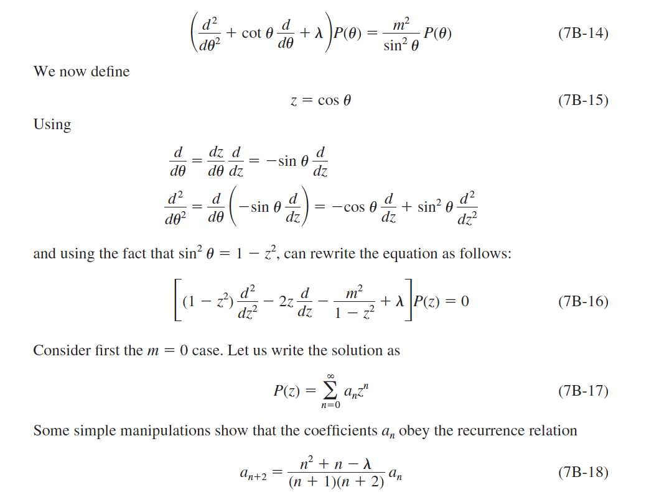
$$\frac{1}{\sin{θ}}\frac{d}{dθ}\left(\sin{θ}\frac{dP}{dθ}\right)=\left(\frac{m^{2}}{{\text{sin}}^{2}θ}+λ\right)P$$
將$L^{2}$本徵值設為$λ$，等一下重新得到$λ$值。
變更變數：

Slide 23
將解以級數展開後代入：
$$\left(1−z^{2}\right)\sum_{n=0}^{∞}{n\left(n−1\right)a_{n}z^{n−2}}−2z\sum_{n=0}^{∞}{na_{n}z^{n−1}}+λ\sum_{n=0}^{∞}{a_{n}z^{n}}=0$$
$$\sum_{n=2}^{∞}{n\left(n−1\right)a_{n}z^{n−2}}−\sum_{n=2}^{∞}{n\left(n−1\right)a_{n}z^{n}}−\sum_{n=1}^{∞}{2na_{n}z^{n}}+λ\sum_{n=0}^{∞}{a_{n}z^{n}}=0$$
$$\left(n+1\right)\left(n+2\right)a_{n+2}=\left[n\left(n−1\right)−2n−λ\right]a_{n}$$
$$a_{n+2}=\frac{n\left(n+1\right)−λ}{\left(n+1\right)\left(n+2\right)}a_{n}$$
Recursion Relation

Slide 24
$$a_{n+2}=\frac{n\left(n+1\right)−λ}{\left(n+1\right)\left(n+2\right)}a_{n}$$
此式的分子必須在某$n=l$時為零：
$l$為正整數
$$λ=l\left(l+1\right)$$
$$a_{n+2}=\frac{n\left(n+1\right)−l\left(l+1\right)}{\left(n+1\right)\left(n+2\right)}a_{n}$$
$$a_{l+2}=0$$
$P\left(z\right)$是$l$次的多項式。
再一次確認角動量大小${\hat{L}}^{2}$的本徵值為 $l\left(l+1\right)ℏ$。

Slide 25
若$m≠0$：
代入已得到的$λ=l\left(l+1\right)$
注意式中只出現$m^{2}$，所以若$m$為負，結果與$\left|m\right|$完全相同。
想辦法把$1/\left(1−z^{2}\right)$項被除掉：把未知函數變更為$F(z)$：
$$P_{l}^{m}\left(z\right)={\left(1−z^{2}\right)}^{m/2}F(z)$$
代入上式，經過整理，可以得到$F(z)$需要滿足的方程式：
比較起原式，$1/\left(1−z^{2}\right)$項被除掉了。

Slide 26
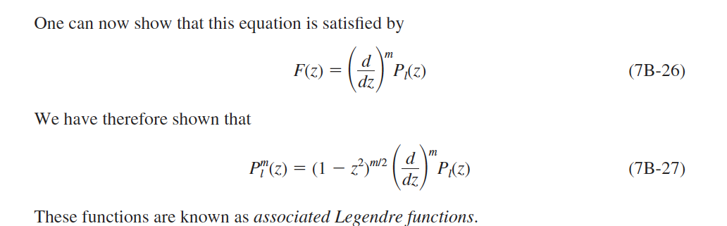
For $m=0$，它就是$P_{l}$滿足的方程式 (7B-16) ：
把 (7B-25)微分，你會得到一樣的式子 for $m→m+1, F→\frac{dF}{dZ}$。
所以若$F$是(7B-25)的解， $\frac{dF}{dZ}$就是 (7B-25) for $m→m+1$的解。
因此我們可以推論： (7B-25)的解是$P_{l}(z)$（$m=0$的解）的$m$次微分。
$$F\left(z\right)={\left(\frac{d}{dz}\right)}^{m}P_{l}\left(z\right)$$
$$P_{l}^{m}\left(z\right)={\left(1−z^{2}\right)}^{m/2}{\left(\frac{d}{dz}\right)}^{m}P_{l}\left(z\right)$$

Slide 27
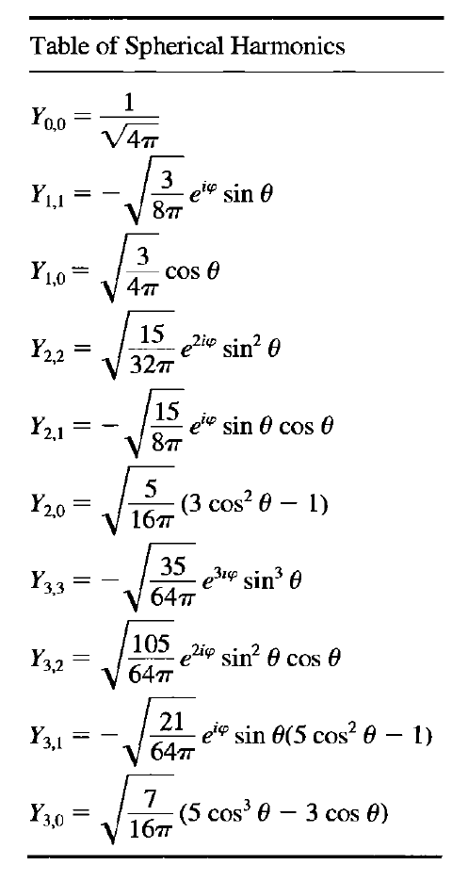
$$P_{l}^{m}\left(z\right)={\left(1−z^{2}\right)}^{\left|m\right|/2}{\left(\frac{d}{dz}\right)}^{\left|m\right|}P_{l}\left(z\right)$$
$P_{l}$是$l$次的多項式，微分次數不能超過$l$。因此
$$\left|m\right|≤l$$
$P_{l}^{m}$是$l−m$次的多項式
再一次確認${\hat{L}}_{z}$的本徵值滿足$\left|m\right|≤l$。
$$z=\cos{θ}$$
$$P_{l}^{m}\left(θ\right)={\text{sin}}^{\left|m\right|}θ∙\left(\cos{θ},l−m\text{次的多項式}\right)$$
$$\left|m\right|≤l$$
才有解
$$−l≤m≤l$$
$$Y_{lm}\left(θ,φ\right)=P_{l}^{m}\left(θ\right)∙Φ_{m}\left(φ\right)$$
$$Φ_{m}\left(φ\right)=\frac{1}{\sqrt{2π}}e^{imφ}$$

Slide 28
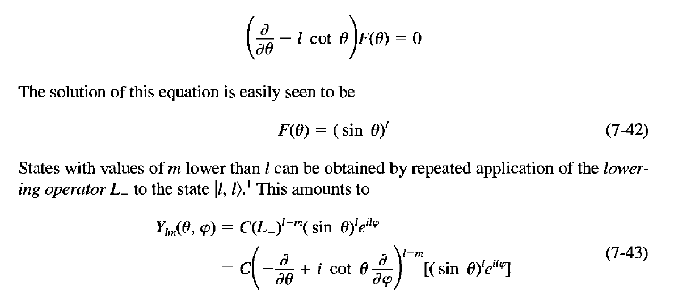
還有另一個推導的辦法：
$$L_{+}\left.\left|l,l\right.\right\rangle =0$$
$${\hat{L}}_{+}Y_{ll}\left(θ,φ\right)=0$$
$${\hat{L}}_{+}Y_{ll}\left(θ,φ\right)=0=$$

Slide 29
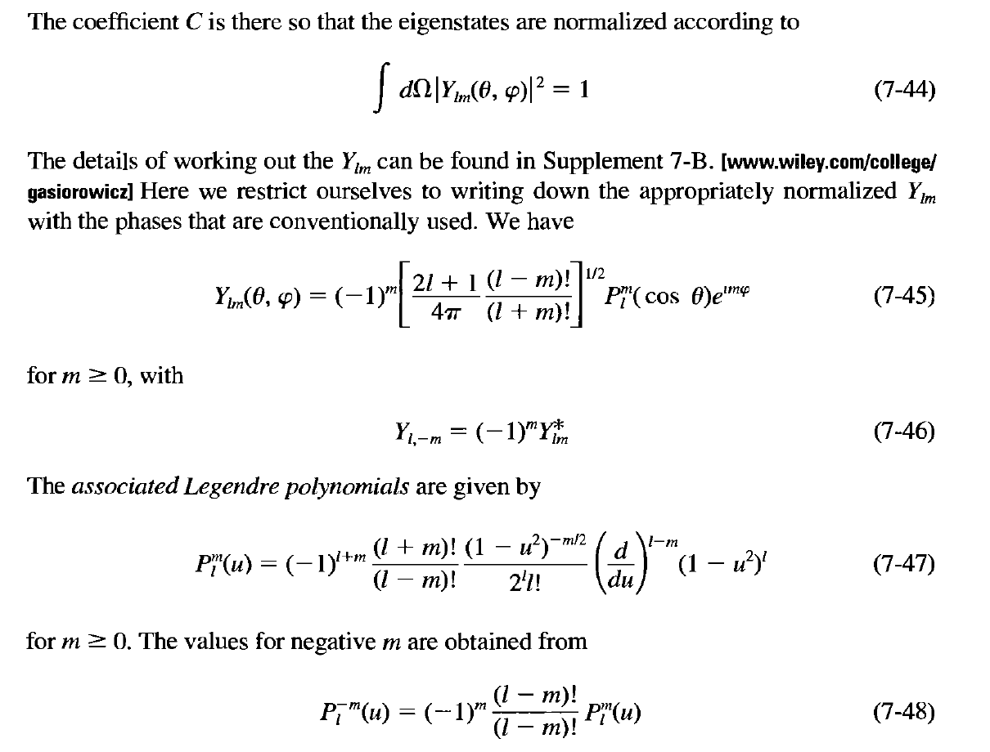

Slide 30
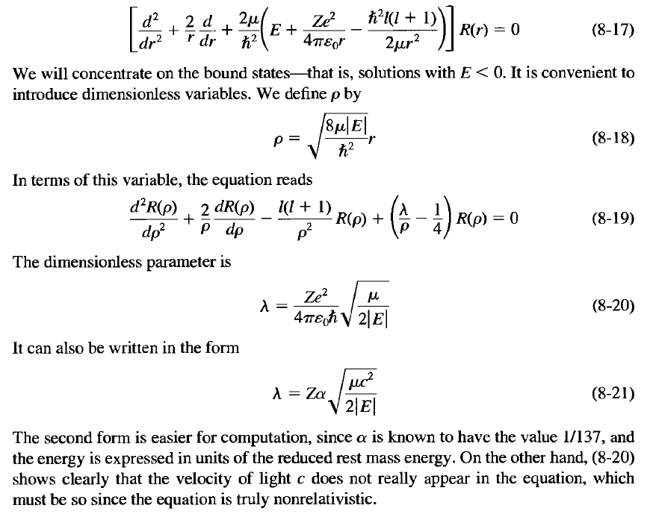
接著來解${R(r)}_{nl}$：
$$\frac{1}{r^{2}}\frac{∂}{∂r}\left(r^{2}\frac{∂R\left(r\right)}{∂r}\right)−\frac{1}{{2μr}^{2}}l\left(l+1\right)R−\frac{2μ}{ℏ^{2}}\frac{Ze^{2}}{4πε_{0}r}R=−\frac{2μE}{ℏ^{2}}R$$
$$\frac{∂^{2}R}{∂r^{2}}+\frac{2}{r}\frac{∂R}{∂r}+\frac{2μ}{ℏ^{2}}\left[E+\frac{Ze^{2}}{4πε_{0}r}−\frac{l\left(l+1\right)ℏ^{2}}{2μr^{2}}\right]R=0$$
此數$λ$就含能量本徵值。
精細常數
$$α≡\frac{e^{2}}{4πε_{0}ℏ}=\frac{1}{137}$$

Slide 31
$$ρ→∞$$
把$R/4$項除掉
$$ρ→0$$
把$G/ρ^{2}$項除掉

Slide 32
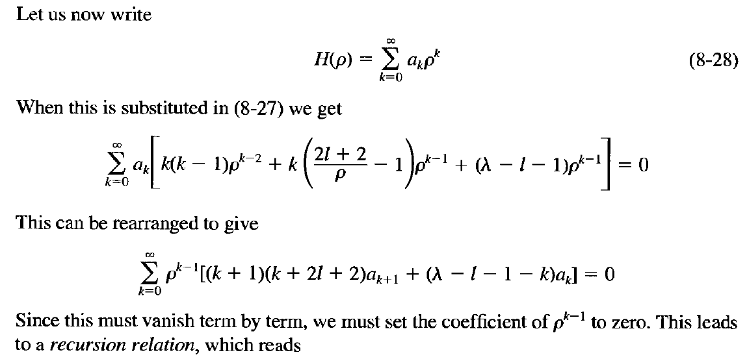

Slide 33
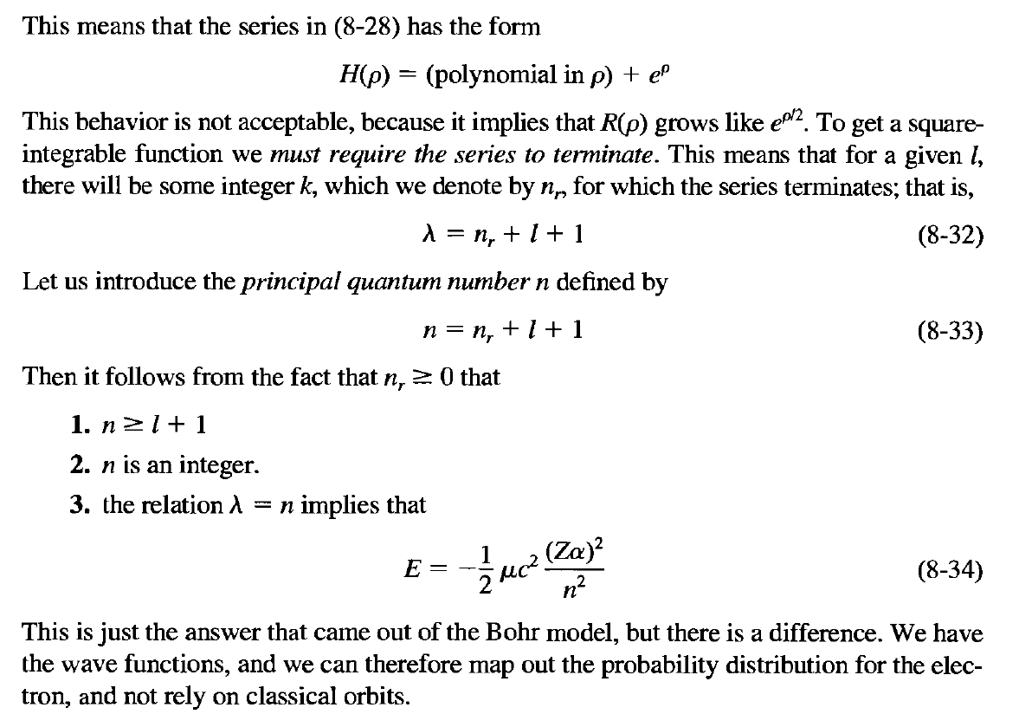
一定有一個$k=n_{r}$使8-29分子為零。
$$n=$$
$$a_{k+1}=a_{n−l}=0$$
$H\left(ρ\right)$是$n−l−1$次的多項式。

Slide 34
$$E_{n}=−\frac{1}{2}μc^{2}\frac{{\left(Zα\right)}^{2}}{n^{2}}$$
$$E_{n}=\left(−13.6\text{eV}\right)\left(\frac{1}{n^{2}}\right)$$

Slide 35
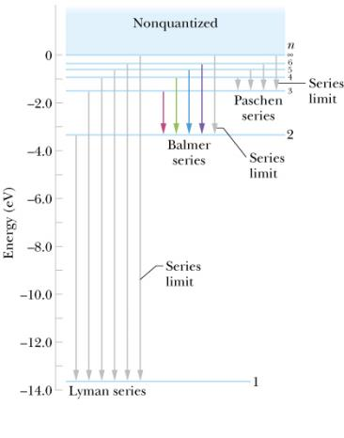
能量只與$n$有關。
$$ψ_{nlm}=R_{nl}\left(r\right)∙P_{lm}\left(θ\right)∙Φ_{m}\left(φ\right)$$
$$E_{n}=\left(−13.6\text{eV}\right)\left(\frac{1}{n^{2}}\right)$$
這代表，每一個能階，包含多個能量相等的能態！

Slide 36
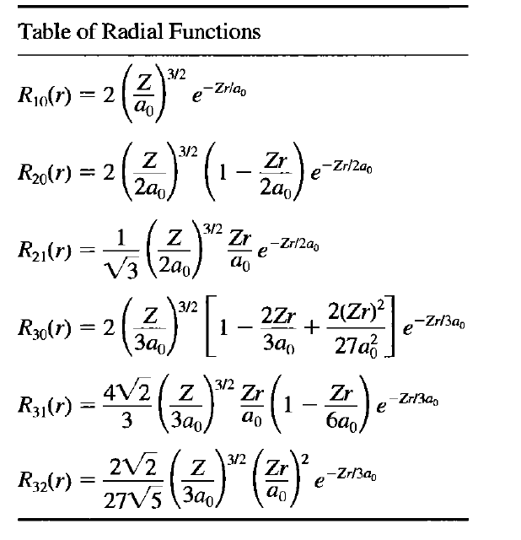
$$E_{n}=−\frac{1}{2}μc^{2}\frac{{\left(Zα\right)}^{2}}{n^{2}}$$
$$ρ=\sqrt{\frac{8μ\left|E\right|}{ℏ^{2}}}r=\frac{2μcZα}{nℏ}r≡\frac{2Z}{na_{0}}r$$
$$a_{0}≡\frac{ℏ}{μcα}$$
called Bohr radius.
解等於：
$$R_{nl}\left(r\right)=e^{−\frac{ρ}{2}}∙ρ^{l}∙H\left(ρ\right)$$
$$H\left(ρ\right)=\sum_{m=0}^{n−l−1}{\left(\begin{matrix}n+l \\ n−m\end{matrix}\right)\frac{{\left(−ρ\right)}^{m}}{m!}}$$
解可以寫成：
$$R_{nl}=e^{−\frac{Z}{na_{0}}r}∙{\left(−1\right)}^{l}\sum_{m=0}^{n−l−1}{\left(\begin{matrix}n+l \\ n−m\end{matrix}\right)\frac{{\left(−ρ\right)}^{l+m}}{m!}}$$

Slide 37
$$P_{l}^{m}\left(θ\right)={\text{sin}}^{\left|m\right|}θ∙\left(\cos{θ},l−m\text{次的多項式}\right)$$
$$\left|m\right|≤l$$
$$l=\left|m\right|,\left|m\right|+1,\left|m\right|+2,⋯$$
才有解
$$l−\left|m\right|=nonnegative integer$$
$$ψ_{nlm}=R_{nl}\left(r\right)∙P_{l}^{m}\left(θ\right)∙Φ_{m}\left(φ\right)$$
$$R_{nl}\left(r\right)=e^{−\frac{Z}{na_{0}}r}∙r^{l}∙\left(r的n−l−1次多項式\right)$$
與$m$無關。
與$n$無關。
$$n≥l+1$$
$$n=l+1,l+2,l+3⋯$$
才有解
$$n−l=positive integer$$

Slide 38
能量只與 $n$ 有關
$$ψ_{nlm}=R_{nl}\left(r\right)∙P_{lm}\left(θ\right)∙Φ_{m}\left(φ\right)$$
$$E_{n}=\left(−13.6\text{eV}\right)\left(\frac{1}{n^{2}}\right)$$
這代表，每一個能階，包含多個能量相等的能態！

Slide 39
能量只與 n 有關
$$ψ_{nlm}=R_{nl}\left(r\right)∙Θ_{lm}\left(θ\right)∙Φ_{m}\left(φ\right)$$
由量子數 n 出發來分類較容易；
$$m=integer$$
$$l−\left|m\right|=nonnegative integer$$
$$l≥\left|m\right|$$
$$l=positive integer$$
$$n−l=positive integer$$
$$n≥l+1$$
$$n=positive integer$$
主量子數
$$n=positive integer$$
決定能量
軌道量子數
$$l=0,1,2⋯n−1$$
軌道磁量子數
$$m=−l,−l+1⋯0,1,⋯l−1,l$$

Slide 40
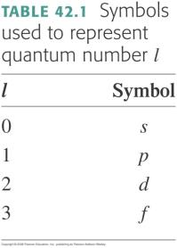
$$l=0,1,2⋯n−1$$
$$m=−l,−l+1⋯0,1,⋯l−1,l$$
電子波函數可以計算發現電子的機率密度。

Slide 41
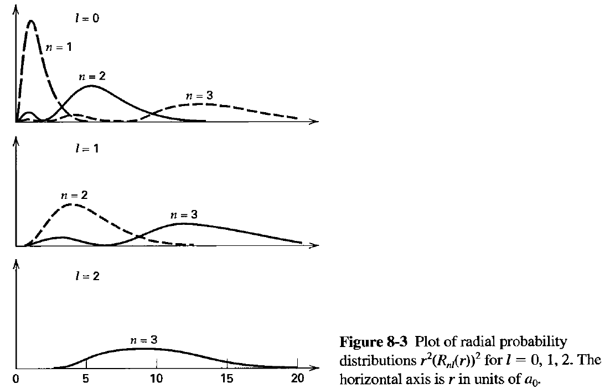
定義機率密度：
$$P\left(r,θ,φ\right)∙drdθdφ\sim {\left|R(r)P_{m}^{l}\left(θ\right)e^{imφ}\right|}^{2}∙dr∙rdθ∙r\sin{θ}dφ$$
$$\sim {\left(R(r)\right)}^{2}r^{2}dr∙{\left(P_{m}^{l}\left(θ\right)\right)}^{2}\sin{θ}dθ∙dφ$$
極座標體積！
以下是${\left(R(r)\right)}^{2}r^{2}$，單位$r$的機率密度：
與$φ$無關！
$$R_{nl}\left(r\right)=e^{−\frac{Z}{na_{0}}r}∙r^{l}∙\left(r的n−l−1次多項式\right)$$
注意$R$有$n−l−1$個節點。

Slide 42
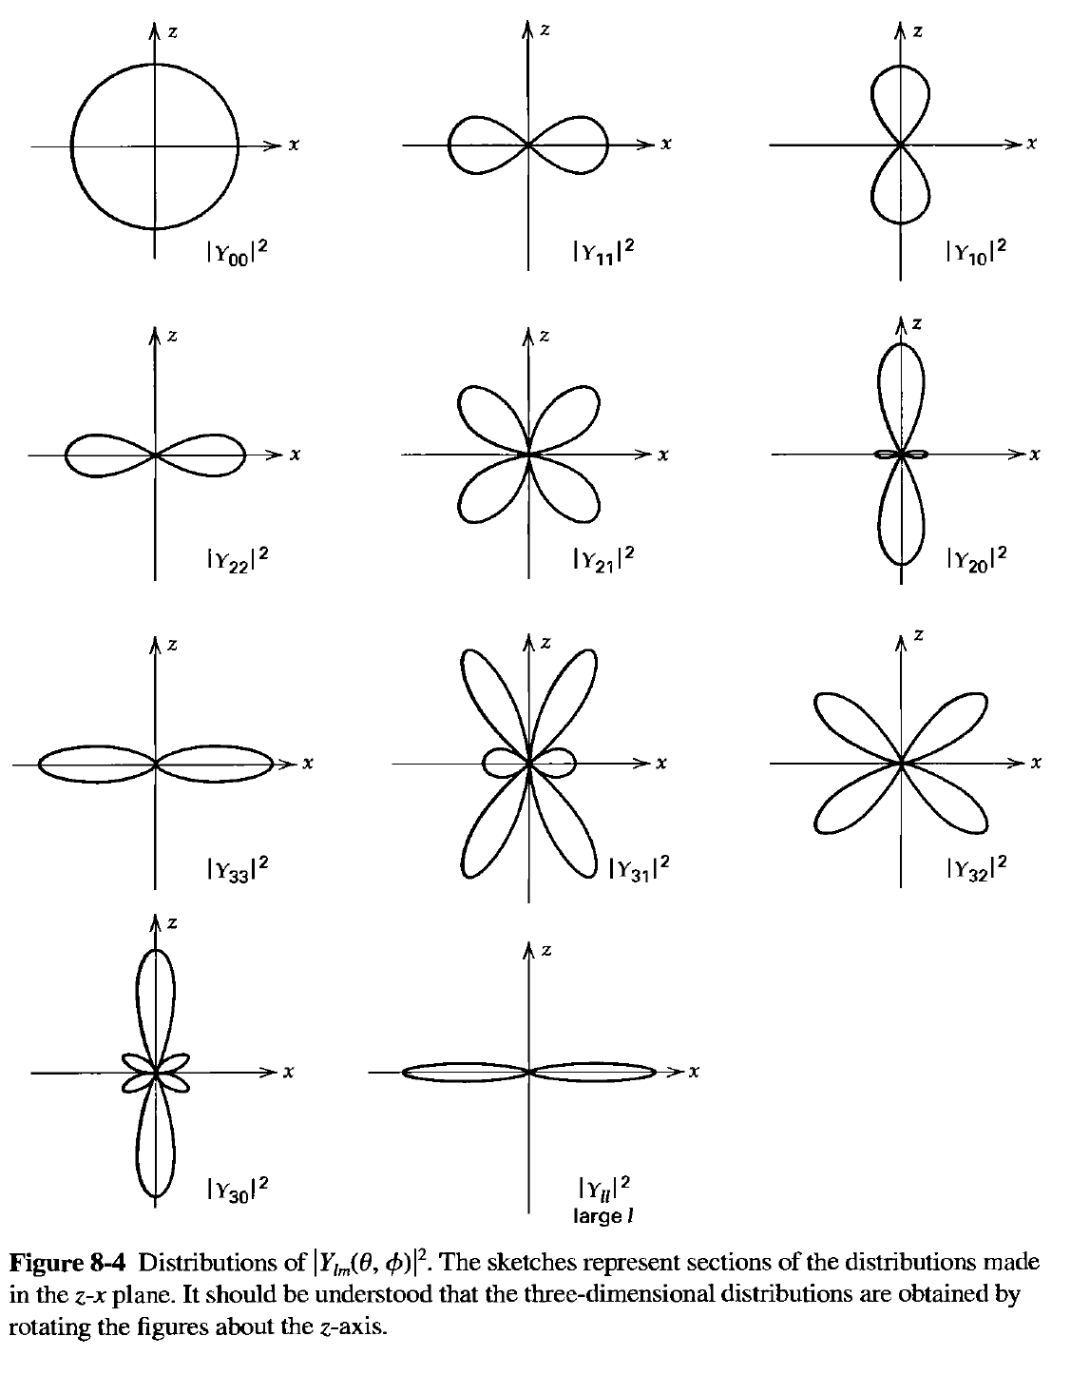
以下是${\left(P_{m}^{l}\left(θ\right)\right)}^{2}\sin{θ}$，單位$θ$的機率密度：

Slide 43
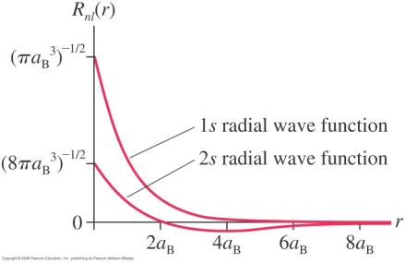
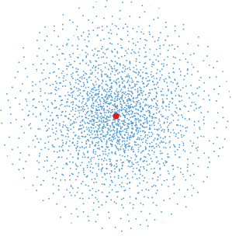
基態 Ground State 1S
$$n=1,l=0,m=0$$
$$ψ_{1s}=\frac{1}{\sqrt{πa_{0}^{3}}}e^{−\frac{r}{a_{0}}}$$
波耳模型的最低軌道半徑
$$a_{0}≡\frac{ℏ}{μcα}=5.29×{10}^{−11}m$$
與角度無關，球對稱的波函數
波函數在原點最大！

Slide 44
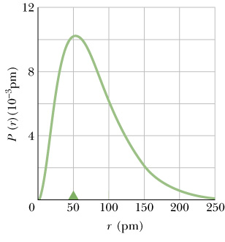
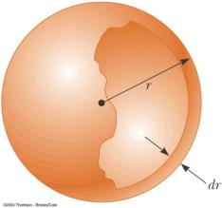
Radial probability density 特定距離之機率密度。
$$P\left(r\right)∙dr={\left|R\left(r\right)\right|}^{2}∙4πr^{2}∙dr$$
測得電子在原點的機率幾乎是零，最可能的距離在$a_{0}$。

Slide 45
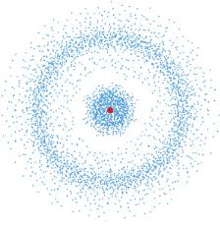
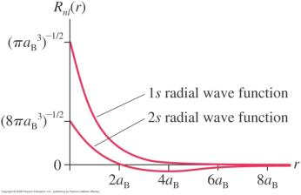
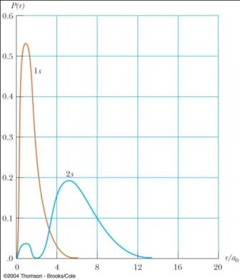
$$n=2,l=0,m=0$$
激發態$2s$
$$ψ_{2s}=\frac{1}{\sqrt{8πa_{0}^{3}}}\left(1−\frac{r}{{2a}_{0}}\right)∙e^{−\frac{r}{{2a}_{0}}}$$
有 $1$ 個節點

Slide 46
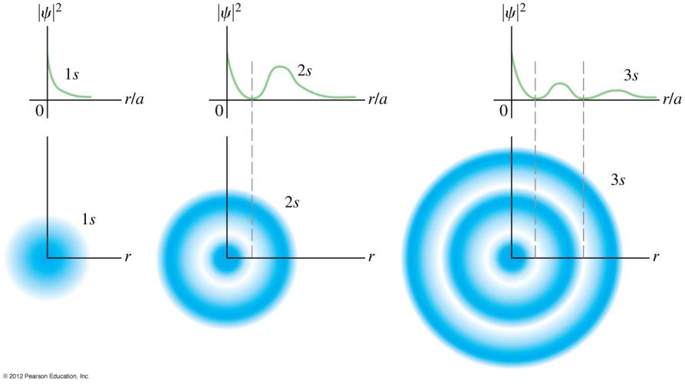

Slide 47
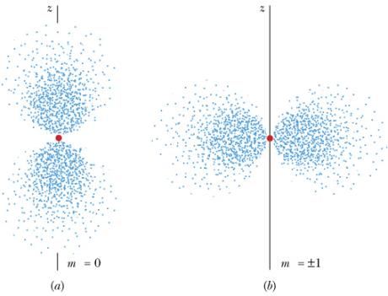
激發態$2p$
$$n=2,l=1,m=0,±1$$
波函數與角度有關！但絕對值平方與$φ$無關。
$$ψ_{2p}=\frac{1}{8\sqrt{πa_{0}^{3}}}\frac{r}{a_{0}}∙e^{−\frac{r}{{2a}_{0}}}∙\sin{θ}∙e^{±iφ}$$
$$m=±1$$
$$ψ_{2p}=\frac{1}{4\sqrt{2πa_{0}^{3}}}\frac{r}{a_{0}}∙e^{−\frac{r}{{2a}_{0}}}∙\cos{θ}$$
$$m=0$$

Slide 48
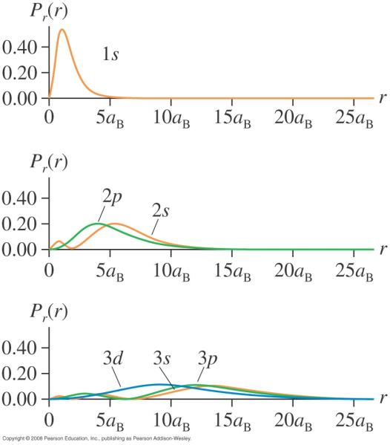

Slide 49
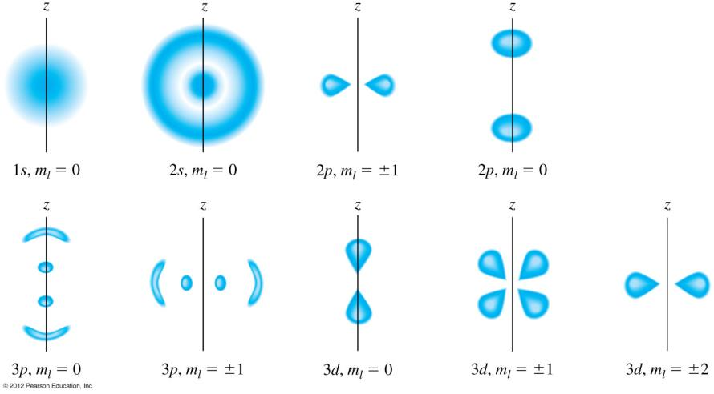

Slide 50
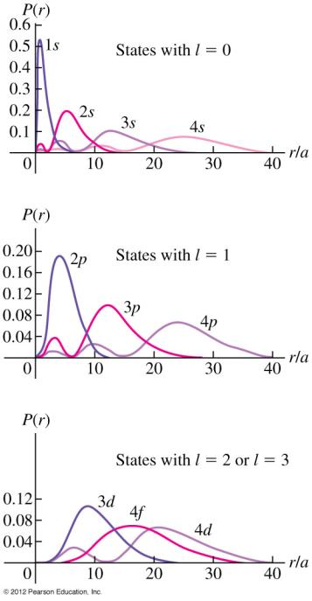

Slide 51
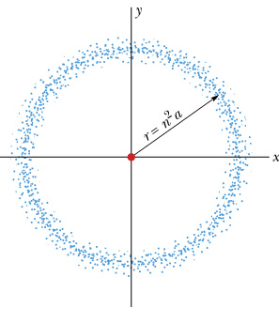
$$n=45,l=44, m=44$$
當量子數很大時，機率密度會集中於$x−y$平面上。

Slide 52
$$ψ_{nlm}=R_{nl}\left(r\right)∙Θ_{lm}\left(θ\right)∙Φ_{m}\left(φ\right)$$
每一個能態又包含自旋向上與自旋向下兩種可能。
請注意這個解的形式，也一樣適用於其他的原子核。
因此，這樣的能態態分類也適用於多電子原子！
只是原子核質量與電荷不同，參數必須改變。

Slide 53
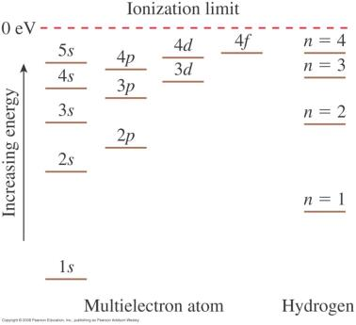
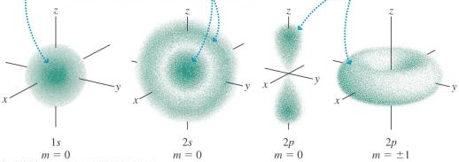
但多電子原子電子定態能量會與$l$有關：
l 較大的態，有較多的分布遠離原子核。
因此靜電位能通常也就較高

Slide 54
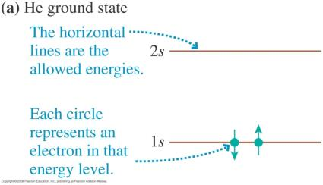
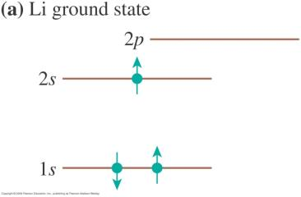
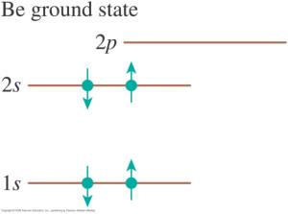
原子中的電子，會一個一個由下往上填。電子就由最低的能階向上一一配置！
Pauli 不相容原理：兩個電子不能占據同一個量子態。
同一個軌道量子態，最多只能放置兩個電子，自旋向上及向下。

Slide 55
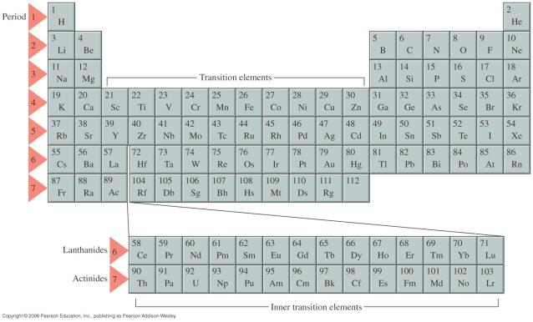
原子中的電子，會一個一個由下往上填。

Slide 56
鋰原子
鈉原子
鉀原子
化學性質由最外層電子決定。因此直排上的元素化學性質類似。

Slide 62
1D Stationary State in Periodic Potential

Slide 63
電子束縛在原子核旁邊。
導體內為何會有電荷可以流動？
絕緣體內為何就沒有電荷可以流動呢？
Copper fcc
Silicon and Carbon

Slide 64
$$\frac{∂^{2}ψ_{E}}{∂x^{2}}+\frac{∂^{2}ψ_{E}}{∂y^{2}}+\frac{∂^{2}ψ_{E}}{∂z^{2}}=\frac{2m}{ℏ^{2}}\left[\frac{−ke^{2}}{r}−E\right]ψ_{E}$$

Slide 65
如果有多個原子，就會有多個能量相同的能態，跨越原子間的位能。
這些原來屬於私人的電子現在是公共財產！其餘電子還是束縛在單一原子內。
這樣的電子會受到所有的原子的影響！他們的波函數會分布於所有原子間。
這樣的電子波滿足：在週期性晶格位能下的薛丁格方程式。

Slide 67
週期位能：
$$V\left(x+a\right)=V\left(x\right)$$
將$x+a$代入函數的$x$，等於把函數圖形向左移$a$，這稱為平移。
看移動後的原點，函數值來自之前的$x=a$。
週期位能平移前與平移後完全沒有差別：
$$V\left(x\right)$$
$$V\left(x+a\right)$$

Slide 68
週期位能：
$$V\left(x+a\right)=V\left(x\right)$$
在週期位能下，我們也期待它的定態滿足各處絕對值平移不變：
$${\left|ψ\left(x+a\right)\right|}^{2}={\left|ψ\left(x\right)\right|}^{2}$$
$${\left|ψ\left(x\right)\right|}^{2}$$
$${\left|ψ\left(x+a\right)\right|}^{2}$$

Slide 69
在週期位能下，我們也期待它的定態滿足各處絕對值平移不變：
$${\left|ψ\left(x+a\right)\right|}^{2}={\left|ψ\left(x\right)\right|}^{2}$$
波函數本身$ψ\left(x+a\right)$與$ψ\left(x\right)$不定要一樣，
但$ψ\left(x\right)$是能量本徵態，平移後$ψ\left(x+a\right)$物理測量不變，
平移後波函數$ψ\left(x+a\right)$應該也是同樣本徵值的能量本徵態。
如果能量本徵態沒有簡併，一個本徵值只有一個本徵態。
如此$ψ\left(x+a\right)$與$ψ\left(x\right)$只能相差一個相角：
$$ψ\left(x+a\right)=e^{−iqa}ψ\left(x\right)$$

Slide 70
在週期位能下，我們也期待它的定態滿足各處絕對值平移不變：
$${\left|ψ\left(x+a\right)\right|}^{2}={\left|ψ\left(x\right)\right|}^{2}$$
如此$ψ\left(x+a\right)$與$ψ\left(x\right)$絕對值在各處相等，那就只能相差一個相角：
$$ψ\left(x+a\right)=e^{−iqa}ψ\left(x\right)$$

Slide 71
已知 $ψ\left(x+a\right)$與$ψ\left(x\right)$只能相差一個相角：
$$ψ\left(x+a\right)=e^{iqa}ψ\left(x\right)$$
如此：我們可以引進一個函數$u\left(x\right)$：
$$u\left(x\right)=e^{−iqx}ψ\left(x\right)$$
則$u\left(x\right)$在平移下是不變的，或稱空間的週期函數：
$$u\left(x+a\right)=e^{−iq\left(x+a\right)}ψ\left(x+a\right)=e^{−iqx}e^{−iqa}e^{iqa}ψ\left(x\right)=e^{−iqx}ψ\left(x\right)=u\left(x\right)$$
因此定態波函數一定可以寫成一個虛數指數函數乘一個平移不變函數！
$$ψ\left(x\right)=e^{iqx}u\left(x\right)$$
此虛數指數函數有一角波數$q$待解！但並不是整個波函數的角波數！
這樣的函數稱為Block Function。自然滿足：
$${\left|ψ\left(x+a\right)\right|}^{2}={\left|ψ\left(x\right)\right|}^{2}$$
固態物理之父Bloch

Slide 72
$$I$$
$$II$$
Dirac Comb
$$(n−1)a$$
$$na$$
$$(n+1)a$$
$$k=\frac{\sqrt{2mE}}{ℏ}$$
$$I$$
$$II$$
4C-22式可以寫成，注意$a$可以消掉。
$$ψ\left(x\right)=A_{n}\sin\left[k\left(x+a\right)−\left(n+1\right)a\right]+B_{n}\cos\left[k\left(x+a\right)−\left(n+1\right)a\right]$$
$x$在第一區
根據Bloch定理：
$$ψ\left(x+a\right)=e^{−iqa}ψ\left(x\right)$$
$e^{−iqa}ψ\left(x\right)$ $=e^{−iqa}A_{n}\sin\left[k\left(x+a\right)−\left(n+1\right)a\right]+e^{−iqa}B_{n}\cos\left[k\left(x+a\right)−\left(n+1\right)a\right]$
此式，必須等於$ψ\left(x+a\right)$，即4C-23以$x+a$代入：
$$ψ\left(x+a\right)=A_{n+1}\sin\left[k\left(x+a\right)−\left(n+1\right)a\right]+B_{n+1}\cos\left[k\left(x+a\right)−\left(n+1\right)a\right]$$
比較兩式得到：

Slide 75
此式有解的$ka\sim \sqrt{E}$才對應有定態！
$左邊\cos{qa}$只能在$−1$與$1$之間！
在連續有定態的$E$的段落之間，存在無解的Gap!
這些段落的$x=ka=a\frac{\sqrt{2mE}}{ℏ}$就沒有解！
$$=ka=a\frac{\sqrt{2mE}}{ℏ}$$

Slide 76
把有解的$ka$對應的$E$收集起來，就得一系列有間隙Gap的能帶Band！
這是典型在週期性晶格位能下的電子能態分佈。

Slide 78
在獨立的原子中，位能為庫倫位能，電子的能態形成分離的能階。
當原子彼此靠近時，多個原子核的庫倫位能都必須考慮，
也就是，電子會同時感覺多個原子核的電力。
原子間的庫倫電位能疊加後會下降，
能量比較高的能態，就可能跨越原子間的位能。

Slide 79
跨越原子間的位能後，
這兩個來自兩個原子，但原本能量相同的能態會彼此混合，
然後分裂為兩個能量相近的能態。
能量差會隨距離靠近而增加、但相對小於原來能階能量差。

Slide 80
如果有多個原子，就會有多個能量相同的能態，跨越原子間的位能。
同樣的推導也適用，因此就會有多個能量相近、但稍有能量差的的能態。
這些原來屬於私人的電子現在是公共財產！其餘電子還是束縛在單一原子內。
這樣的電子會受到所有的原子的影響！他們的波函數會分布於所有原子間。
這樣的電子波滿足：在週期性晶格位能下的薛丁格方程式。

Slide 81
這些跨越原子間的能態，原來是來自能量相等的、束縛於單一原子中的能態，
因此能態總數等於原子數目，數量龐大！
當原子距離縮小後，它們的能量會彼此出現些微差距，差距隨距離縮小而變大。
大量能階擠入微小的能量差距，這些能階就形成了幾乎連續的能帶 Energy Band！
在計算時，將距離取為真實的原子間距，就得到真實的電子能態所形成的能帶。

Slide 82
所以固體中的電子能態(能量本徵值)，形成一個個能帶，能帶之間可能有間隙！
固態物理之父Bloch

Slide 83
這是鈉的能帶。

Slide 85
橫軸是能態波函數的空間變化率，與動量有關。

Slide 86
原子中的電子，會一個一個由下往上填。電子就由最低的能階向上一一配置！
Pauli 不相容原理：兩個電子不能占據同一個量子態。
同一個軌道量子態，最多只能放置兩個電子，自旋向上及向下。

Slide 87
原子中的電子，會一個一個由下往上填。

Slide 88
原子中的電子，會一個一個由下往上填。

Slide 89
鉀原子

Slide 90
如同在原子中將電子一個個由下往上填。
在固體中也是將電子在能帶中一個個由下往上填。
固體鈉1s的能帶來自原子鈉1s的能階。能帶中的狀態數是$2N$。
原來原子鈉1s的能階有二個電子，因此有$2N$顆電子可以填。正好填滿！

Slide 91
固體鈉3s的能帶則是原子鈉3s及3p的能階的混合。能帶中的狀態數大於$2N$。
原來原子鈉3s的能階有二個電子，因此只有$2N$顆電子可以填。無法填滿！

Slide 92
如果電子恰好填滿一個能帶（Valence），這些能帶中的電子無處可去！
需要很大能量才能克服間隙，才能改變狀態。
如此電子即使不再被束縛，但完全不能自由。這樣的固體無法導電，是絕緣體。
$$>5\text{eV}$$
如果電子未填滿能帶（稱Conduction） ，未滿能帶內的電子很容易改變狀態。
只要些許能量就能讓它激發到其他能態。
這些電子非常自由，可以移動。這樣的固體就可以導電，就是導體。

Slide 93
導體
絕緣體
未加電壓
加電壓

Slide 94
在未填滿的能帶內的電子能態，感覺就像原子能態中的連續能量自由態！
可以證明這些電子在固體內完全自由移動。彷彿沒有其他原子成分存在一般。
就如同氣體中的分子一樣！

Slide 95
在固體中導電電子很像氣體分子！這就稱為自由電子模型。
即使沒有外加電場，電子也是在導體中如氣體分子般混亂地移動！
這個模型有時就稱為無交互作用的理想電子氣體。電子因此作自由運動。
但電子在自由運動間會撞擊晶格的離子而改變速度。
理想氣體以氣體分子的Maxwell速度分布可以推導出所有性質。
理想電子氣體也有電子能量分布。

Slide 96
對於這些電子，固體如同一個空腔。電子以電子波在空腔傳播：
這些能態就對應三度空間內的駐波！
$$ψ_{E}=E_{0}\sin{k_{x}x}∙\sin{k_{y}y}∙\sin{k_{z}z}$$
有現成的辦法來標定及記數一個空腔內的電子波的能態：$ρ\left(E\right)$
$$k_{x}=\frac{π}{L}n_{x} k_{y}=\frac{π}{L}n_{y} k_{z}=\frac{π}{L}n_{z}$$
以$\left(n_{x},n_{y},n_{z}\right)畫$一空間，一個駐波態即是一個點，此空間內狀態的密度是$1$！
能量介於$E$與$E+dE$之間的能態就位於一半徑為$k\sim \sqrt{E}$的球殼上。
能量介於$E$與$E+dE$之間的能態數：能態密度：
$$ρ\left(E\right)∙dE\sim k^{2}∙dE\sim E∙dE$$
這與理想氣體Maxwell 速率分佈中的$v^{2}$類似：
$$P\left(v\right)\sim v^{2}∙e^{−\frac{mv^{2}}{2kT}}$$

Slide 97
周期表是根據原子的基態來排列。
原子可以被激發

Slide 98
將填滿的電子組態忽略，只記價電子

Slide 99
激發的機制
吸收光子
起點在室溫下只能是基態
電子撞擊

Slide 100
Beryllium 離子的放光
角動量守恆對可以躍遷的狀態是有限制的。
Selection Rule 選擇規則

Slide 101
Na的能階與放射光譜

Slide 102
電子自激發態躍遷是一個無法預測的量子躍遷
激發一群原子，由放出光子數，測量躍遷與時間的關係
躍遷並非立即
完全相同的原子，停留在激發態的時間無法確定！
單位時間內，躍遷發生的機率可以預測。

